Slide 1
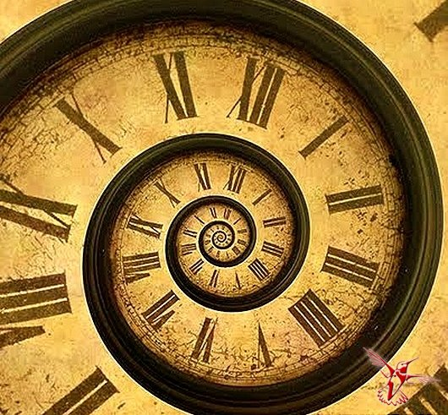
Путешествие в прошлое России

Slide 2
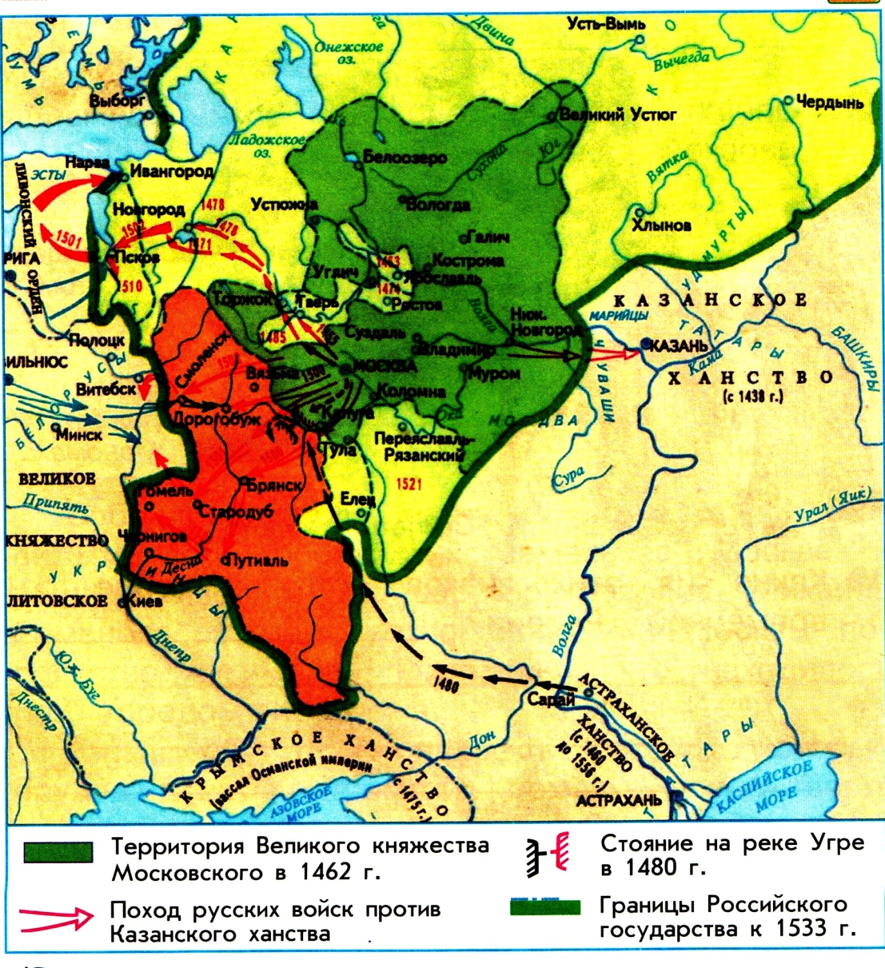

Slide 3
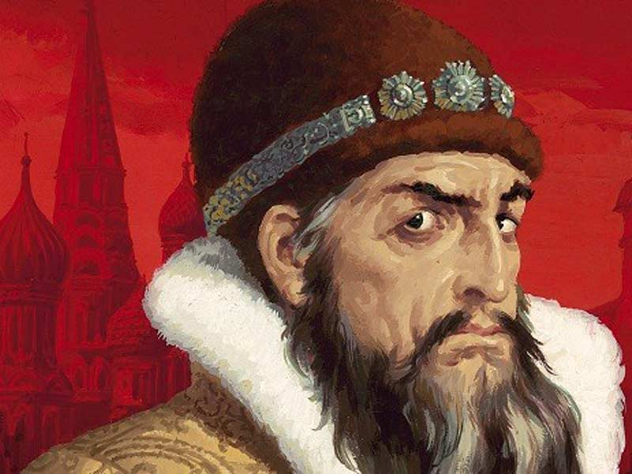
«Учитесь тайны открывать!»

Slide 4
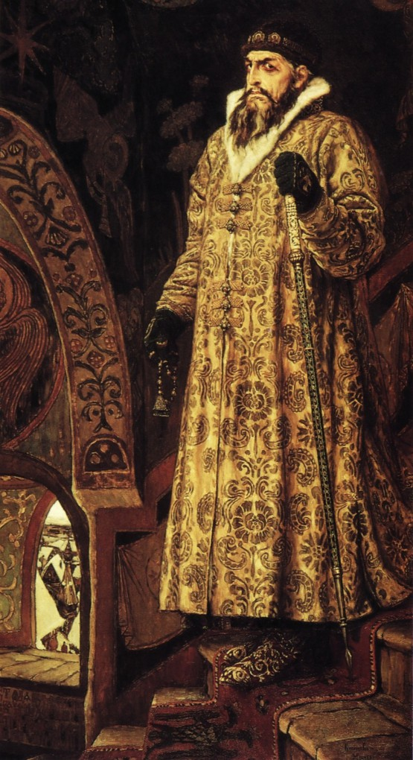
Иван IV правитель Московского государства

Slide 5
Задачи:
- Чем примечательно правление Ивана IV для государства?
- Почему Ивана IV прозвали «Грозным»?
- Какие культурные достопримечательности связаны со временем правления Ивана IV?

Slide 6
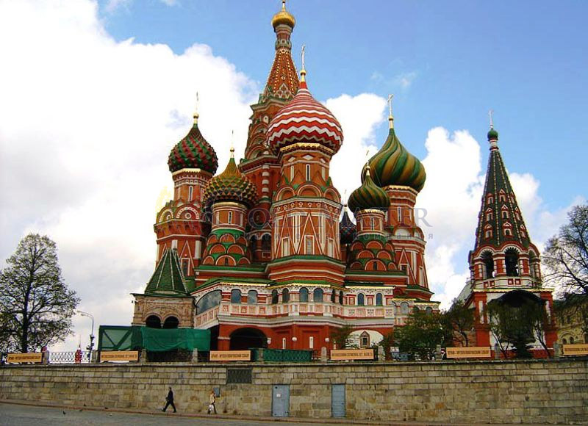
Покровский собор

Slide 7
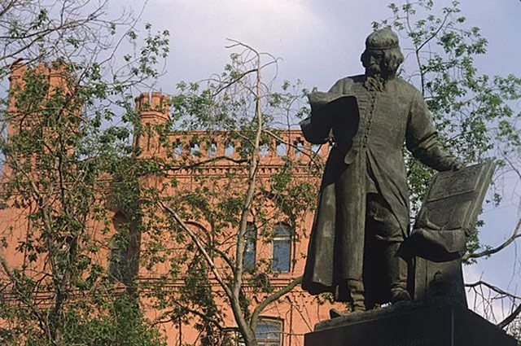
Памятник первопечатнику Ивану Фёдорову

Slide 8
Задачи:
- Чем примечательно правление Ивана IV для государства?
- Почему Ивана IV прозвали «Грозным»?
- Какие культурные достопримечательности связаны со временем правления Ивана IV?

Slide 9


